Slide 1

KHỞI ĐỘNG

Slide 2

Bài 2:
NGÔI NHÀ CỦA EM (Tiết 1)

Slide 3



MỤC TIÊU BÀI HỌC
Nêu được địa chỉ nhà của mình
(Giới thiệu đơn giản về ngôi nhà của mình)
Phát hiện được nhiều loại nhà ở khác nhau
qua quan sát hình trong SGK
Nêu được một số đặc điểm và quang cảnh
xung quanh nhà ở

Slide 4

KHÁM PHÁ

Slide 5

Hoạt động 1:
NGÔI NHÀ CỦA MINH

Slide 6
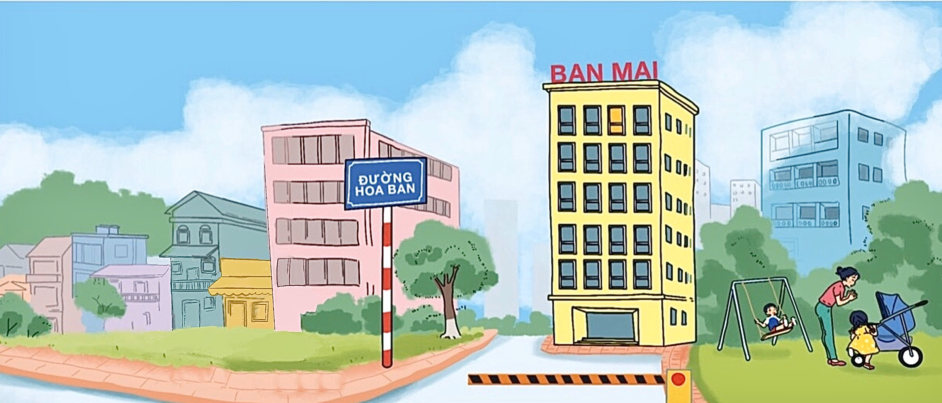

1. Đố các bạn biết nhà mình ở đâu?
2. Khung cảnh xung quanh nhà mình có đặc điểm gì?

Slide 7

Nhà của Minh

Slide 8
Hoạt động 2:
TÌM HIỂU MỘT SỐ LOẠI NHÀ Ở

Slide 9
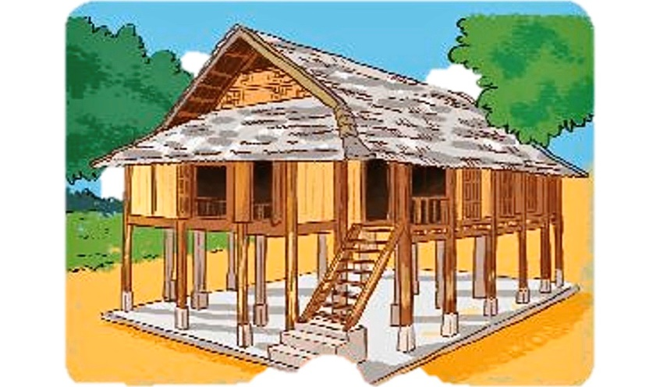
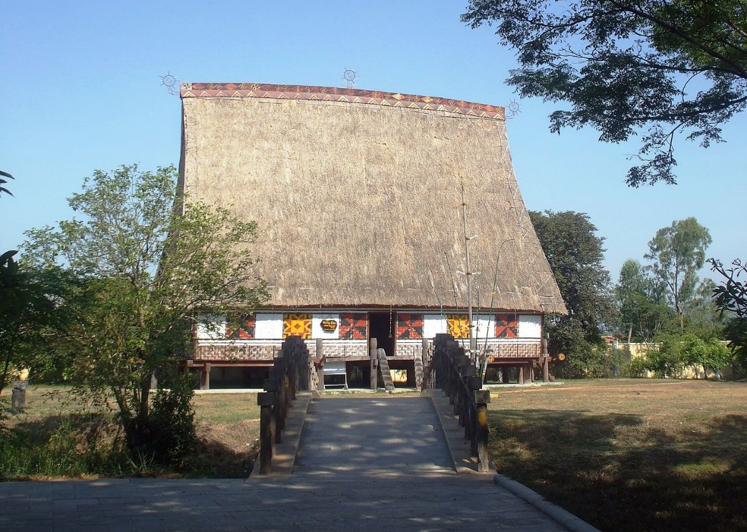
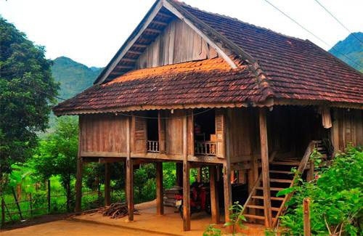
Nhà sàn – Đặc trưng của đồng bào dân tộc miền núi
Nhà sàn của dân tộc Ba-na
Nhà sàn của dân tộc Thái

Slide 10
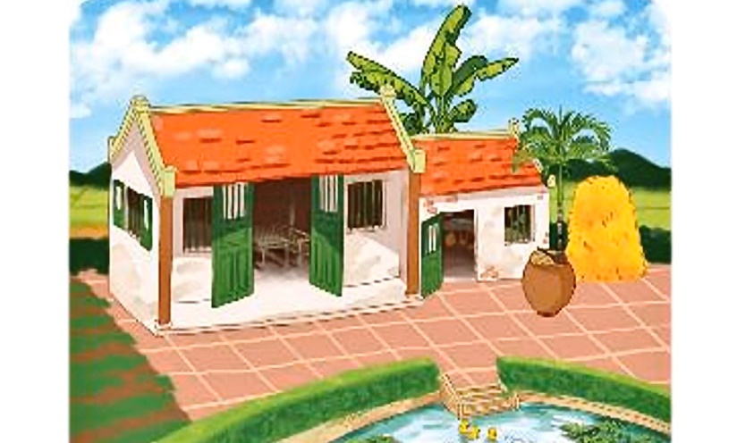
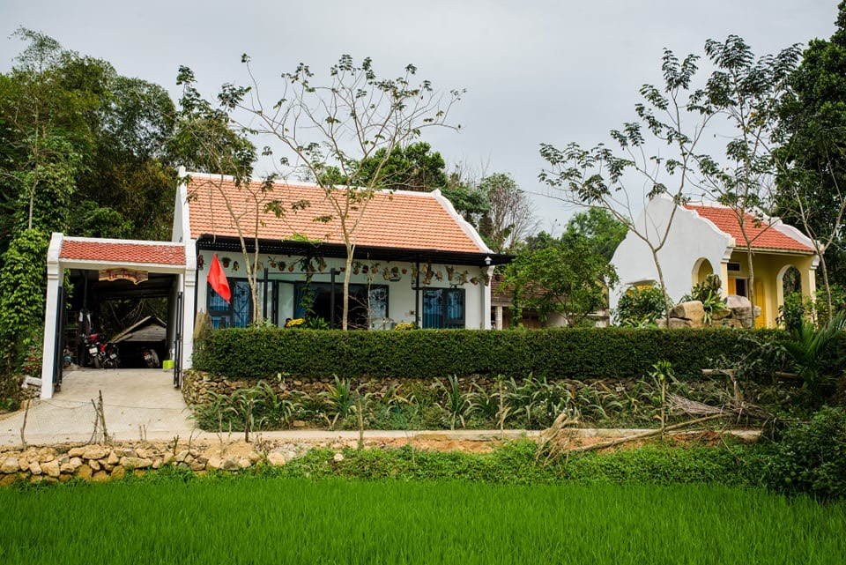
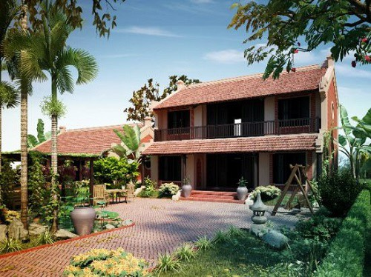
Nhà ở vùng nông thôn
Nhà mái ngói 1 tầng
Nhà mái ngói 2 tầng

Slide 11


Nhà nổi – Nhà ở vùng sông nước

Slide 12

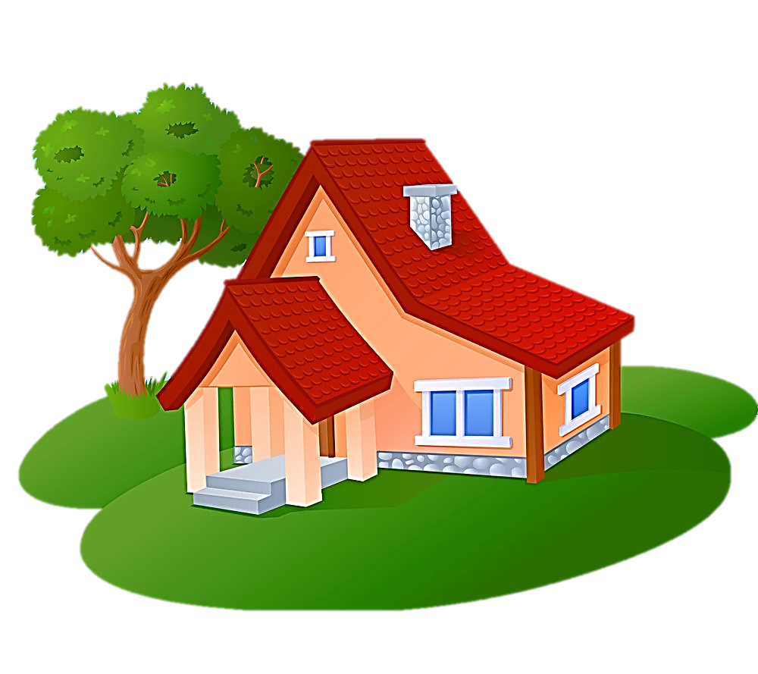
KẾT LUẬN:
Nhà ở là nơi sinh sống và làm việc của mọi người, là tổ ấm của gia đình. Dù ở nhà to, nhà nhỏ, nhà mái ngói, hay nhà cao tầng, mái bằng thì ngôi nhà đó cũng rất gần gũi, yêu thương và thân thiết.

Slide 13
Hoạt động 3:
THỰC HÀNH – VẬN DỤNG

Slide 14

Thực hành:
Nêu địa chỉ và giới thiệu quang cảnh xung quanh nhà ở của em
Vận dụng:
Vẽ, trang trí thiệp mời sinh nhật
và gửi đến bạn của em

Slide 15

Thực hành:
Nêu địa chỉ và giới thiệu quang cảnh xung quanh nhà ở của em
Địa chỉ nhà ở là ở đâu?
Đặc điểm
nhà ở ra sao?
Quang cảnh
xung quanh nhà
như thế nào?
Nhà con ở giống với các
loại nhà ở nào mà mình
được tìm hiểu?

Slide 16
Thực hành:
Nêu địa chỉ và giới thiệu quang cảnh xung quanh nhà ở của em
Địa chỉ nhà ở là ở đâu?
Đặc điểm
nhà ở ra sao?
Quang cảnh
xung quanh nhà
như thế nào?
Nhà con ở giống với các
loại nhà ở nào mà mình
được tìm hiểu?

Slide 17

ĐỊNH HƯỚNG BÀI HỌC SAU
Ngôi nhà của em – Tiết 2

Slide 18


CHÚC CÁC CON HỌC SINH
CHĂM NGOAN, HỌC GIỎI!

